Slide 1





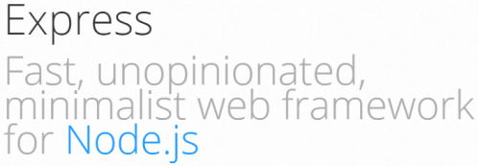

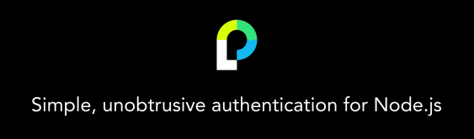

Node.js 소개
FEATURING THE FASTEST AND MOST RELIABLE REAL-TIME ENGINE

Slide 2

JavaScript
Javascript
단순히 링크 위주의 하이퍼텍스트로만 이루어진 웹 페이지의 동작을 향상시키기 위해 만들어진 프로그래밍 언어
네스케이프사의 브렌던 아이크가 개발. 네스케이프 네비게이터2.0에 탑재
History
날짜 | 설명
1996년 03월 | 네스케이프 네비게이터2.0에 JavaScript 탑재
1996년 08월 | 인터넷 익스플로러3.0에 JScript 탑재
1997년 06월 | ECMAScript 1.0표준(ECMA-262)
1998년 06월 | ECMAScript 2
1999년 12월 | ECMAScript 3
2009년 12월 | ECMAScript 5(4는 폐기됨)
2011년 06월 | ECMAScript 5.1
2015년 06월 | ECMAScript 6(ECMAScript 2015)
2016년 06월 | ECMAScript 2016(매년 6월에 연도별 새 버전 발표)

Slide 3
JavaScript로 할 수 있는 일
유효성 검증
사용자의 폼 입력 데이터 유효성 검증
필수 입력사항 체크, 데이터 형식(문자, 숫자, 이메일 등)
이벤트 처리
사용자가 브라우저 내에서 발생시키는 이벤트에 대한 처리
클릭, 마우스 이동, 키보드 입력 등
문서 제어(DOM)
HTML 문서에 요소를 생성, 삽입, 이동, 삭제 등 변경 작업
서버와 통신
Ajax
HTML5
데이터관리, 실시간 통신, 위치추적, 멀티스레드, 디바이스 제어
서버사이드 프로그래밍
Node.js

Slide 4
Client Side Javascript
Client Side Javascript
클라이언트 자원으로 실행되는 Javascript
클라이언트의 CPU, 메모리, 입출력 시스템을 이용하여 동작
웹 브라우저에서 실행되는 전통적인 Javascript의 영역
웹 브라우저에 내장된 자바스크립트 엔진에 의해 실행됨
웹 브라우저의 자바스크립트 엔진
웹 브라우저 | 자바스크립트 엔진
Chrome | V8
Edge | V8
Opera | V8
Firefox | Spider Monkey
Safari | Nitro
Internet Explorer | Chakra
Chrome | V8

Slide 5
Server Side Javascript
Server Side Javascript
서버 자원으로 실행되는 Javascript
서버의 CPU, 메모리, 입출력 시스템을 이용하여 동작
Live Wire, Rhino, Node 등
서버에 설치한 자바스크립트 엔진에 의해 실행됨

Slide 6
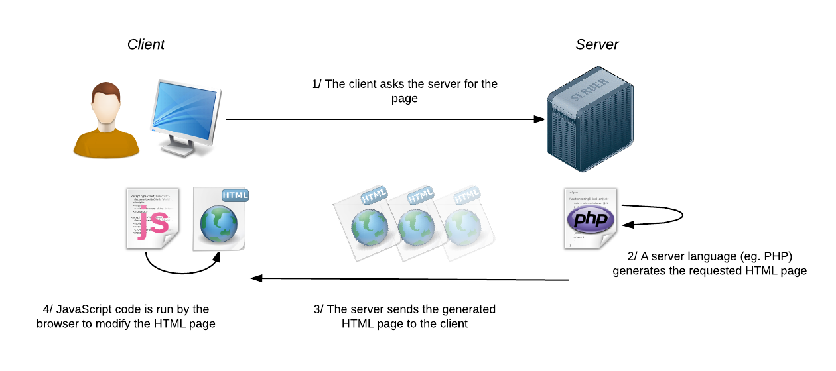
Node.js란 ?
Chrome의 V8 엔진에 기반한 Server Side Javascript 개발환경
쓰레드나 별도 프로세스 대신 이벤트 기반의 non-blocking I/O를 사용하는 고도의 확장성을 가진 시스템
간단한 작업을 수행하지만 접근 빈도가 높은 웹 애플리케이션에 이상적

Slide 7
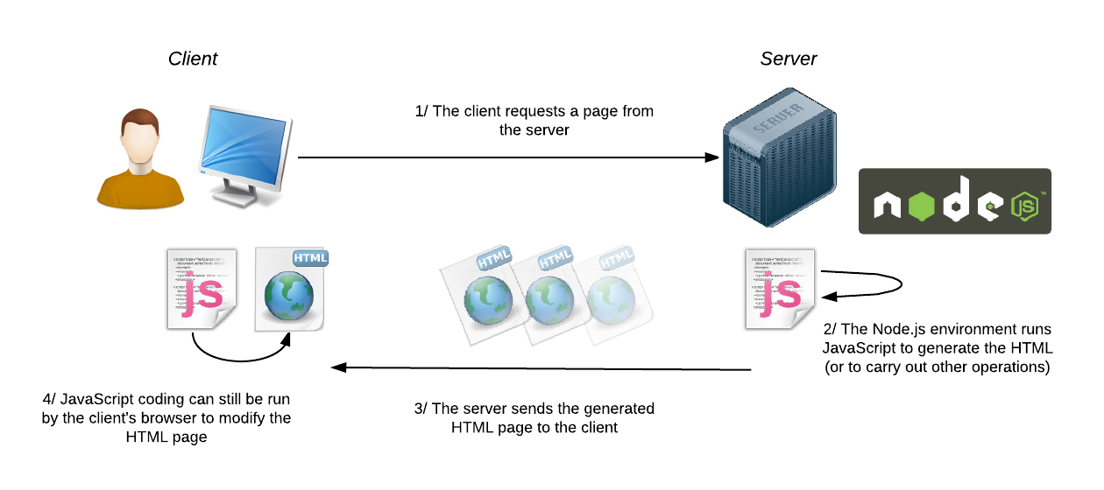
Node.js란 ?
Chrome의 V8 엔진에 기반한 Server Side Javascript 개발환경
쓰레드나 별도 프로세스 대신 이벤트 기반의 non-blocking I/O를 사용하는 고도의 확장성을 가진 시스템
간단한 작업을 수행하지만 접근 빈도가 높은 웹 애플리케이션에 이상적

Slide 8
Node 역사
2009년 2월 Ryan Dahl이 라이브저널에 V8 자바스크립트 엔진을 이용하여 이벤트 기반의 TCP 라이브러리와 HTTP 서버를 만드는 프로젝트를 계획하는 글을 올리면서 개인 프로젝트로 시작
날짜 | 내용
2009년 02월 | 노드 프로젝트 발표
2013년 03월 | v0.10 발표
2014년 08월 | Node Forward 설립
2014년 12월 | Node Forward에서 io.js 공개(다른 버전의 노드)
2015년 02월 | v0.12 발표
2015년 06월 | Node.js Foundation 설립(Linux Foundation에서 관리)
2015년 09월 | Node v4.0.0 발표(io.js와 통합)
…… | ……
2021년 10월 | Node v16(LTS) 발표
2022년 10월 | Node v18(LTS) 발표
2023년 10월 | Node v20(LTS) 발표 예정

Slide 9
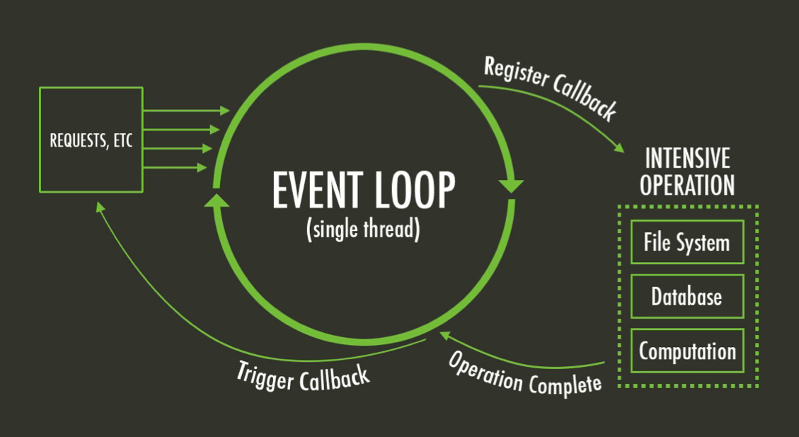
Node의 특징 (1/4)
이벤트 기반의 non-blocking I/O
이벤트 루프를 이용하여 네트워크 통신, 파일 입출력, DB 쿼리 등의 I/O 작업이 비동기로 처리
작업 결과는 콜백함수를 등록하여 처리

Slide 10
Node의 특징 (2/4)
싱글스레드
노드의 이벤트 루프는 비동기 I/O를 사용하므로 스레드가 블럭킹되지 않고 싱글스레드로 다수의 요청 처리 가능
멀티스레드 보다 자원을 효율적으로 사용
멀티스레드의 레이스 상태나 교착 상태, 동기화 문제가 발생하지 않음
하나의 작업 처리에 CPU 사용량이 많을 경우 지연현상 발생
어플리케이션 코드는 싱글스레드로 처리하지만 노드의 비동기 함수 내부적으로 필요에 따라 멀티스레드로 처리

Slide 11
Node의 특징 (3/4)
자바스크립트
노드는 C/C++로 개발되어 있지만 응용프로그램은 자바스크립트로 개발
자바스크립트를 선택한 이유
자바스크립트는 쉽다.
자바스크립트는 가장 널리 알려진 언어이다.(웹 개발자들은 대부분 자바스크립트를 사용해 봤다)
자바스크립트는 이벤트 기반의 프로그래밍 모델에 적합하고 개발자들은 이미 ajax 등을 통해 이벤트 기반의 비동기 코드에 익숙하다.
웹개발에 활용할 경우 front-end와 back-end를 모두 자바스크립트로 통일할 수 있다.

Slide 12
Node의 특징 (4/4)
다양한 확장 모듈
기본 모듈은 최소한의 low-level API 만 제공하고 high-level API는 확장 모듈을 통해 사용
npm(node package manager)을 통한 간단한 확장 모듈 관리

Slide 13
개발 환경 구성
Node.js
https://nodejs.org/en/download/
Visual Studio Code
https://code.visualstudio.com/

